Slide 1
4月29日微语报，星期五，农历三月廿九，工作愉快，生活喜乐！
1.北京师生五一后返校须48小时核酸阴性。
2.国家卫健委：节假日急诊24小时开放不得停诊拒诊。
3.新修订职业教育法将施行！教育部将加快建立职教高考制度。
4.全球不明原因儿童肝炎已近两百例，这是目前已知和未知的信息。
5.北约秘书长称芬兰和瑞典可以快速加入北约。
6.俄罗斯暂停对波兰保加利亚天然气供应，俄乌冲突下经济博弈升级。
7.国际原子能机构警告：乌克兰扎波罗热核电站安全情况堪忧。
8.韩媒：韩国决定下周起解除户外戴口罩义务。
9.俄媒：欧盟计划通过愿用卢布支付的国家大量购买俄罗斯天然气。
10.日元对美元汇率一度跌破130日元，创二十年以来新低。
11.美召集40余国开会鼓动向乌运武器，乌官员称乌军可于7月开始反攻。
12.欧盟：欧盟总人口的六到八成感染过新冠，已进入抗疫新阶段。
【微语】人生最困难的不是努力，也不是奋斗，而是做出正确的抉择。

Slide 2
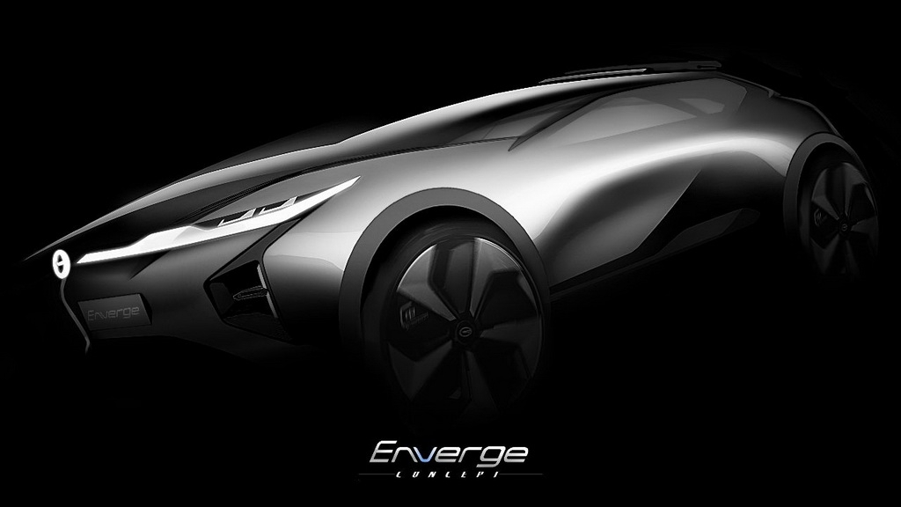
选择性必修三 《逻辑与思维》
第四课
概念的概述

Slide 3
【观看视频】2021上海车展看新能源汽车

Slide 4
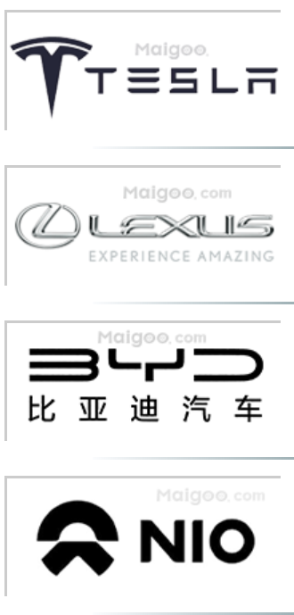
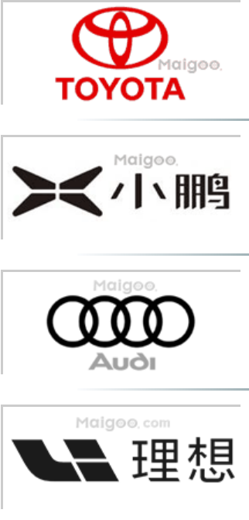
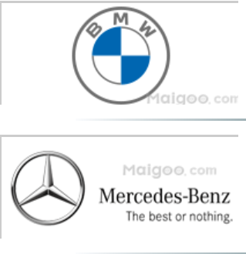
我国新能源汽车产业“十四五”发展规划提出：到2025年，新能源汽车新车销售量达到汽车新车销售量的20%左右；2035年，纯电动车成为新销售车辆的主流，公共领域用车全面电动化。
发展新能源汽车产业，也是我国实现碳达峰、碳中和战略目标的应有之义 。

Slide 5
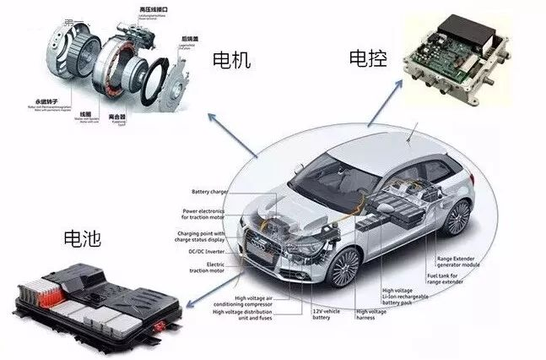
01
概念的含义
【思考探究】你了解新能源汽车吗？与传统汽车相比，新能源汽车有哪些特点？谈谈你的认识。
新能源汽车区别于传统车最核心的技术是“三电”：
电驱动，电池，电控
采用不同于汽油、柴油的传统燃料
环保、节能，未来发展趋势和方向
智能驾驶、外形酷炫、静音、速度快
采用专用号牌
国家一系列重要政策和规划
特斯拉、比亚迪、理想、蔚来、小鹏、华为、苹果、小米、恒大…市场竞争激烈

Slide 6
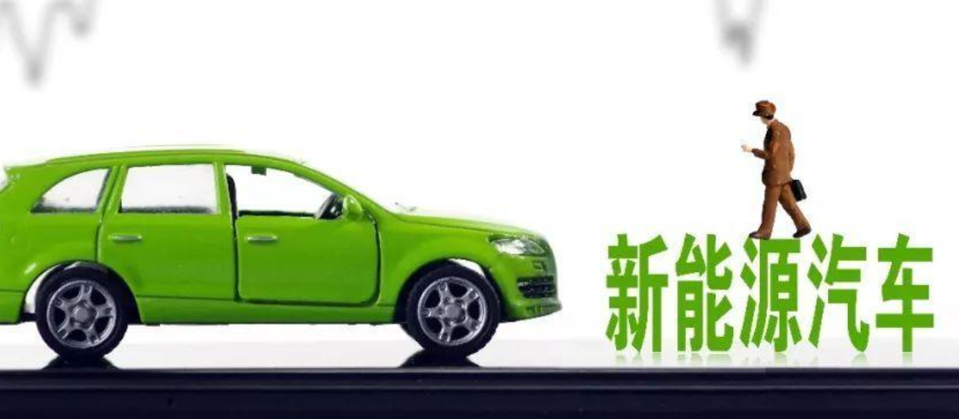
01
概念的含义
事物总有许许多多的性质和关系，事物的性质和关系统称为属性。
事物的属性可分为 属性和 属性。
本质
非本质
属性是一事物成为自身并使该事物同其他事物区别开来的内部规定性。
概念就是通过揭示事物的本质属性而反映事物的思维形式。
本质
新能源汽车：指采用非常规的车用燃料作为动力来源，综合车辆的动力控制和驱动方面的先进技术，形成的技术原理先进、具有新技术、新结构的汽车。

Slide 7
01
概念的含义
事物总有许许多多的性质和关系，事物的性质和关系统称为属性。
事物的属性可分为本质属性和非本质属性。
本质属性是一事物成为自身并使该事物同其他事物区别开来的内部规定性。
概念就是通过揭示事物的本质属性而反映事物的思维形式。
反映客观事物的概念不等于客观事物本身，他们之间是反映与被反映的关系。
概念具有 性和 性。
抽象
概括

Slide 8
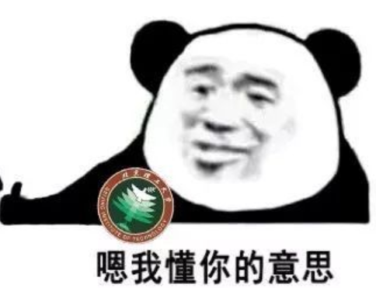
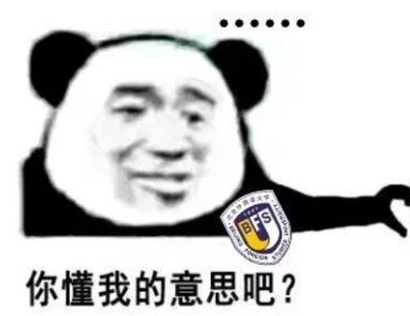
01
概念的含义
【思考探究】
1、教材P23：白头翁会飞，王爷爷是白头翁，所以，王爷爷会飞。
请你指出该推论的问题所在。
2、教材P22：“庄里有人，字其长子曰盗，次子曰殴，盗持衣出耨，其母呼之曰：‘盗！’吏因缚之。其母呼殴殴喻吏，遽而声不转。但言：‘殴！殴！’吏因殴之。盗几至于殪。 ”
这种情况是由什么原因引起的？
概念只有通过语词才能表达出来，但并非一个语词在任何场合都一定表达同一个概念。
不同的语词可以表达同一个概念。同一个语词在不同的场合可以表达不同的概念。

Slide 9
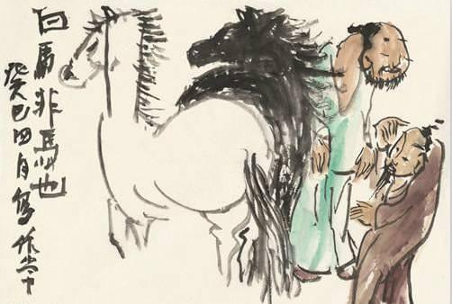
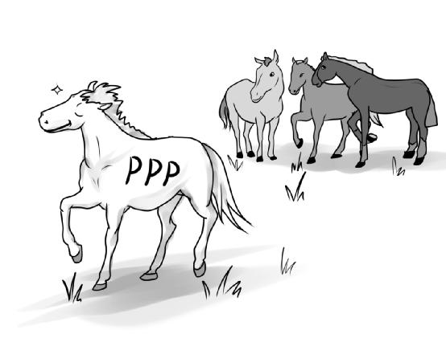
02
概念的基本特征
【思考探究】
公孙龙过关。官吏说，“按照惯例，过关人可以，但是马不行。”公孙龙便说，白马非马。一番论证。官吏不能胜，于是放公孙龙骑马过关。
你怎么看待公孙龙的“白马非马”论。
概念的内涵和外延
概念的内涵：是指概念所反映的事物的 ，它反映事物“质”的规定性，说明概念所反映的那种事物究竟“是什么”。
概念的外延：是指具有概念所反映的本质属性的事物的 。它说明概念所反映的那种事物“有哪些”。
概念的内涵和外延是相互联系、相互制约的。
本质属性
范围

Slide 10
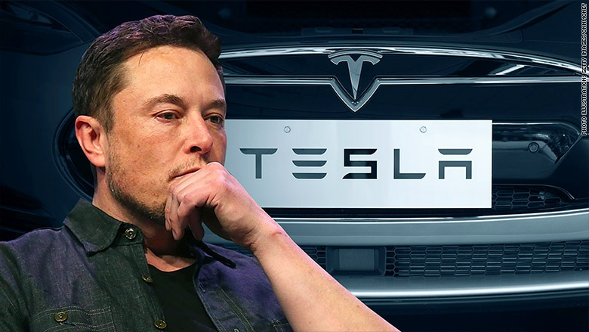
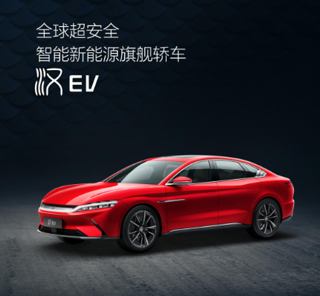
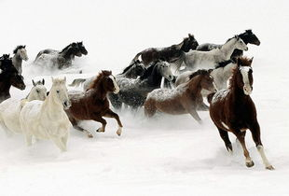
02
概念的基本特征
【思考探究】以下四组概念之间有什么关系？
“特斯拉CEO”与“马斯克”
“新能源汽车”与“比亚迪”
“白马”与“马”
“高二十班学生”与“篮球爱好者”

Slide 11
02
概念的基本特征
依据两个概念在所指范围上是否具有相同部分，概念之间的外延关系分为 关系和 关系。
相容
不相容
依据所指范围相同部分的多少，概念外延的相容关系分为以下几种：
两个概念的外延完全相同—— 关系；
一个概念的外延包含着另一个概念的全部外延，外延大的概念为 概念，外延小的概念为 概念：—— 关系或 关系；
两个概念之间有而且只有一部分外延是相同的—— 关系
全同
属
种
属种
种属
交叉
高二十班学生
篮球爱好者
特斯拉CEO
马斯克
比亚迪
马
白马
新能源汽车

Slide 12
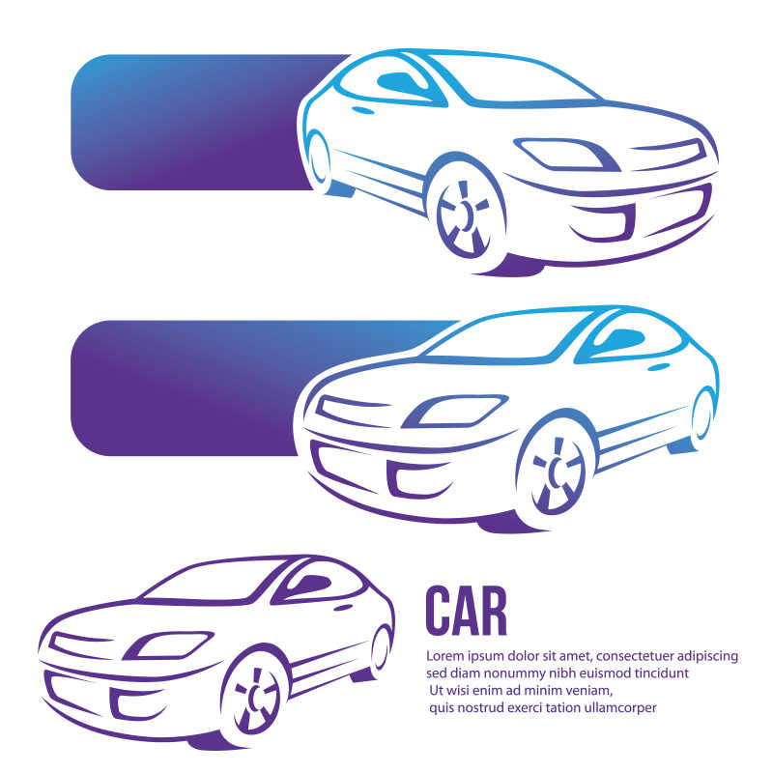
02
概念的基本特征
【思考探究】以下每组概念之间有什么关系？
“新能源汽车”与“传统燃油汽车”
“有效合同”与“无效合同”
“输”与“赢”

Slide 13
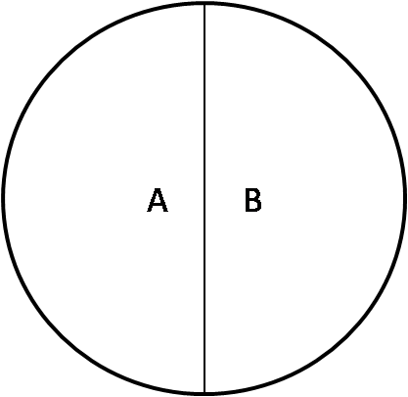
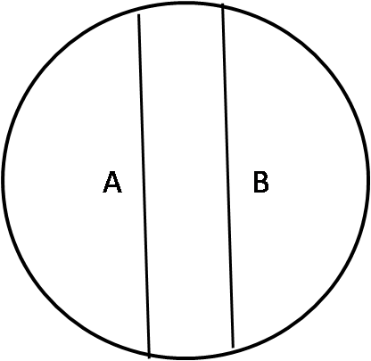
02
概念的基本特征
A
B
不相容关系又称为全异关系
不相容关系可以进一步分为 关系和 关系。
矛盾
反对
矛盾关系
两个具有全异关系的概念包含在一个属概念中，并且它们的外延之和 该属概念的外延；
反对关系
两个具有全异关系的概念包含在一个属概念中，并且它们的外延之和 该属概念的外延。
有效合同
无效合同
输
赢
等于
小于
（合同）
（比赛）

Slide 14
知识结构
概念就是通过揭示事物的本质属性而反映事物的思维形式。
概念具有抽象性和概括性。概念与语词的关系。
任何概念都是内涵和外延的统一。二者是相互联系、相互制约的。
全同关系
属种关系
种属关系
交叉关系
A
A B
概念之间的外延关系
B
相容关系
B
A
B
A
矛盾关系
反对关系
不相容关系
（全异关系）
A
B
A
B

Slide 15
选择性必修三 《逻辑与思维》
第二单元 遵循逻辑思维规则
第四课复习
准确把握概念
概念的含义
概念的内涵和外延
明确内涵的方法：定义
明确外延的方法：划分

